Slide 1
ŠPANĚLSKÉ DIVADLO ZLATÉHO VĚKU
16. – 17. století

Slide 2
Corrales
Po roce 1570 výstavba stálých divadel
Hlavním centrem Madrid
Corrales – veřejná divadla – vzniklá přestavbou dvorů
Problémy ze sousedství divadla s obytnými domy

Slide 3
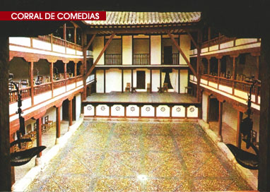

Slide 4
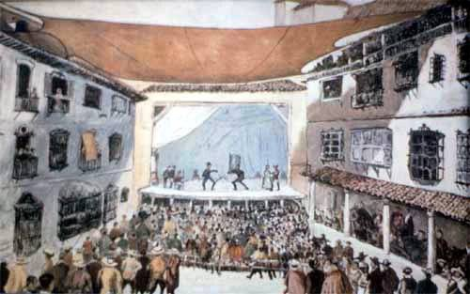
Corrales

Slide 5
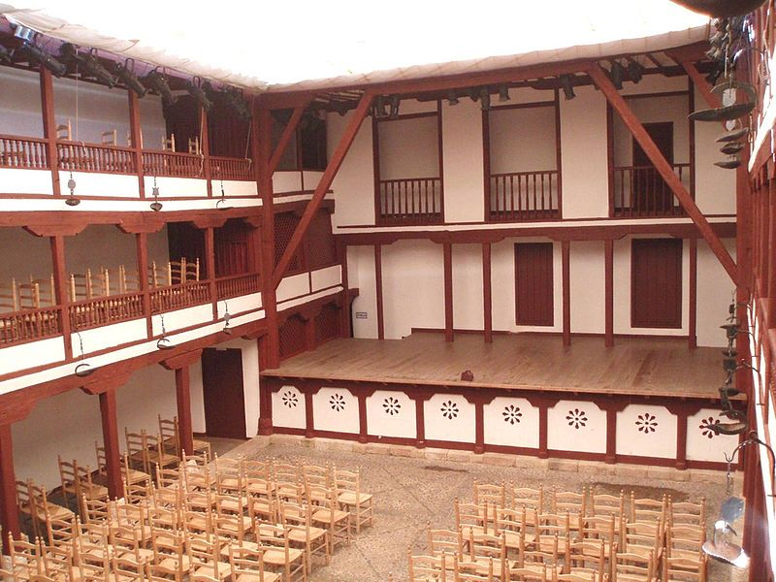
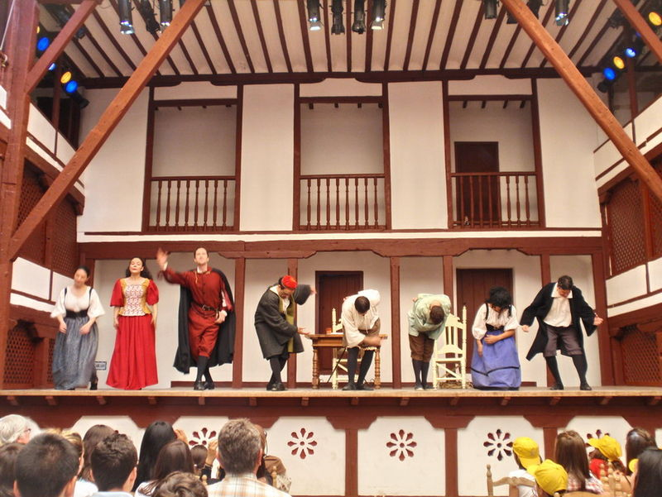
Corrales

Slide 6
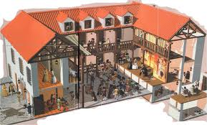
Corrales

Slide 7
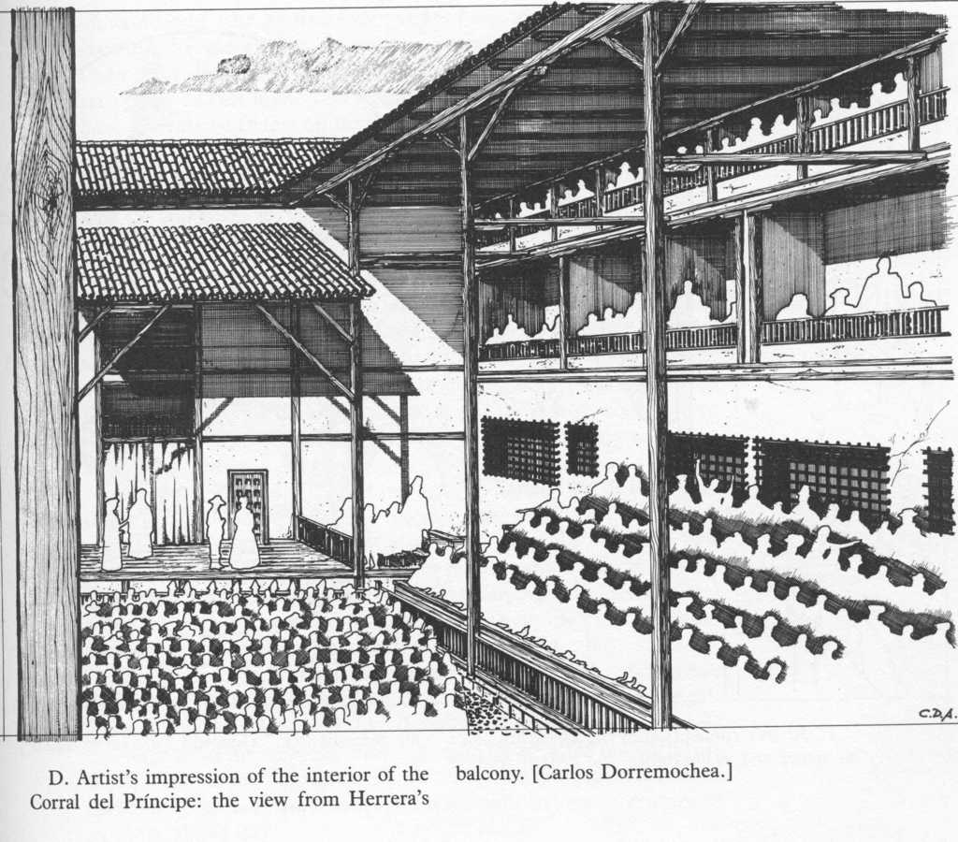
Corrales

Slide 8
Španělské divadlo Zlatého věku
ŽÁNRY
Entreactos (entreméses, mezihry)
Jednoaktové komické hry uváděné o slavnostech - jako mezihry ve více aktových dramatech v 17. stol. (nejdříve bez vztahu k obsahu hlavní hry, později prokomponovaně).

Slide 9
Španělské divadlo Zlatého věku
Autoři: Lope de Rueda (1500 - 1565) psal tzv. passos, tj. krátké fraškovité jednoaktovky, které byly předchůdci entremesés (např. Olivy, Zaplatit a nezaplatit).
Dále: Lope de Vega, Pedro Calderón de la Barca, Miguel de Cervantés

Slide 10
Španělské divadlo Zlatého věku
Komedie pláště a dýky (meče) - Comedia de capa y espada
Typ zápletkové komedie, která přetrvá po celý Zlatý věk

Slide 11
Španělské divadlo Zlatého věku
Drama cti
Hra s výrazným dějem a postavami, s dramatickou a napínavou zápletkou, které řeší základní problémy etiky - jak se správně zachovat ve složitých situacích.
Koncepce dvojí cti: čest urozená (stavovská) a čest neurozená, tedy lidská mravní důstojnost. Člověk má právo vzepřít se, je-li tato jeho čest ponižována a je-li mu upírána.
Autoři - např. Lope de Vega, Pedro Calderón de la Barca.

Slide 12
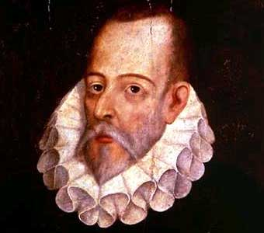
Španělské divadlo Zlatého věku
MIGUEL DE CERVANTES Y SAAVEDRA
(1547 - 1616)

Slide 13
Španělské divadlo Zlatého věku
1571 - účast v bitvě u Lepanta, kde Španělé rozdrtili Turky
1575 - loď, kterou cestoval do Španělska, byla zajata Turky - Cervantes strávil 5 let v otroctví v Alžíru
1580 - po složitých jednáních vykoupen z otroctví

Slide 14
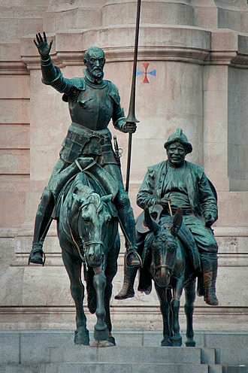
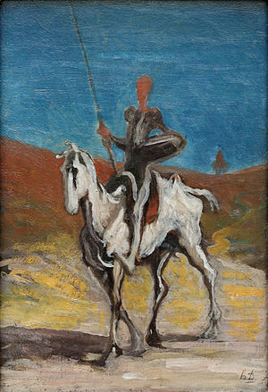
Španělské divadlo Zlatého věku
1605 - publikoval 1. díl Dona Quijota. velký úspěch, ale hned nato je nevinně zapleten do soudního procesu kvůli vraždě.
1615 - 2. díl Dona Quijota.

Slide 15
Španělské divadlo Zlatého věku
Napsal cca 20 komedií, tragédií a meziher.
Mezihry - realistické scény s obyčejnými postavami, jako např. manželské páry, vojáci, lumpové, právníci, sudiči, sedláci, podvodníčci atp.- Žárlivý stařec, Zázračné divadlo.

Slide 16
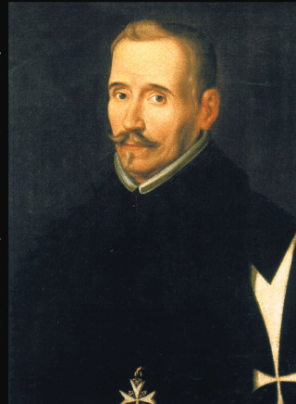
Španělské divadlo Zlatého věku
LOPE FÉLIX DE VEGA Y CARPIO
(1562 - 1635)

Slide 17
Španělské divadlo Zlatého věku
Psal romány (5 pastýřských románů), novely, eposy, naučné básně, lyriku (3000 sonetů), odborné spisy (poetika).
Jeho bibliografie čítá na 1500 (1800) her - z toho je zachováno cca 470

Slide 18
Španělské divadlo Zlatého věku
Náměty ze španělských dějin i ze španělské současnosti postulují jednu důležitou mravní zásadu: poddaný má právo bránit se (ve spojení s monarchou) přehmatům a zvůli feudálních představitelů (Fuente Ovejuna).
Dává i tomu nejprostšímu sedlákovi právo na osobní čest, na lidskou důstojnost, kterou smí hájit před zvůlí mocných feudálů.

Slide 19
Španělské divadlo Zlatého věku
Dramata cti –
Ovčí pramen (Fuente Ovejuna), Rytíř z Olmeda
Komedie pláště a dýky –
témata: láska a její různorodé převleky, španělské mravy, kolorit měst, kde žil (Valencie, Toledo, Sevilla, Valladolid, Madrid).
Zázračný pramen madridský, Toledská noc, Milovat a nevědět koho, Blázni z Valencie, Zahradníkův pes

Slide 20
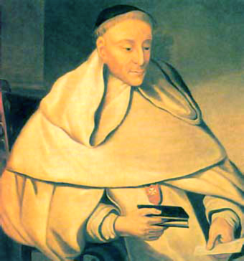
Španělské divadlo Zlatého věku
TIRSO DE MOLINA
(1584? – 1648)
comedie podle legend Sevillský svůdce a kamenný host, El burlador de sevilla y el convidado de piedra, vlastně tedy Sevillský „posměváček“)

Slide 21
Španělské divadlo Zlatého věku
Sevillský svůdce a kamenný host – Molina napsal tuto hru podle legend,
postava svůdce se objevuje už ve starších dramatech, ale u něho poprvé je to popíratel božích i lidských zákonů, vysměvačný cynik, rouhač…
Don Juan

Slide 22
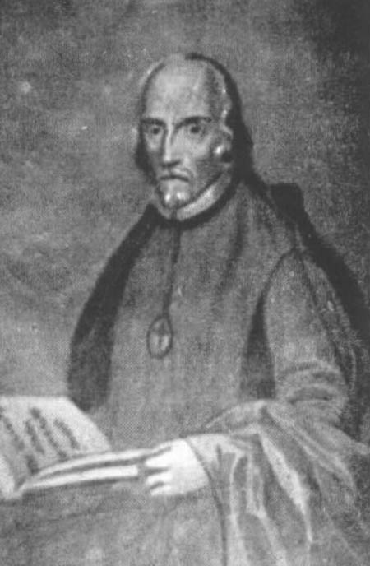
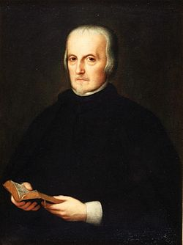
Španělské divadlo Zlatého věku
PEDRO CALDERÓN DE LA BARCA (1600 – 1681)

Slide 23
Španělské divadlo Zlatého věku
1651 vysvěcen na kněze, odvrat od světa, „není lepší společnosti než samota“.
Byl kaplanem v Toledu. Nápis na mříži kůru toledské katedrály Psalle et sile – zpívej a mlč - se stal jeho životním heslem. 1663 jmenován čestným královským kaplanem, přesídlil do madridu.

Slide 24
Španělské divadlo Zlatého věku
Napsal zřejmě na sto dvacet cemodií, osmdesát meziher a autos sacramentales..
Komedie pláště a dýky: důraz je položen na zápletku, postavy srší radostí ze hry – Dům se dvěma vchody neuhlídáš, Dáma skřítek, Ženo, plač a zvítězíš … aj.
Život je sen

